Slide 1
הקשר הרב דורי סיפורה של סבתא רבתא חולי לאה
שם :חמדה יצחק & רועי יצחק
שנת לידה : 1953
מנחה: לילך אייזן
ביה"ס הביל"ויים גדרה
שנה"ל תשע"ט

Slide 2
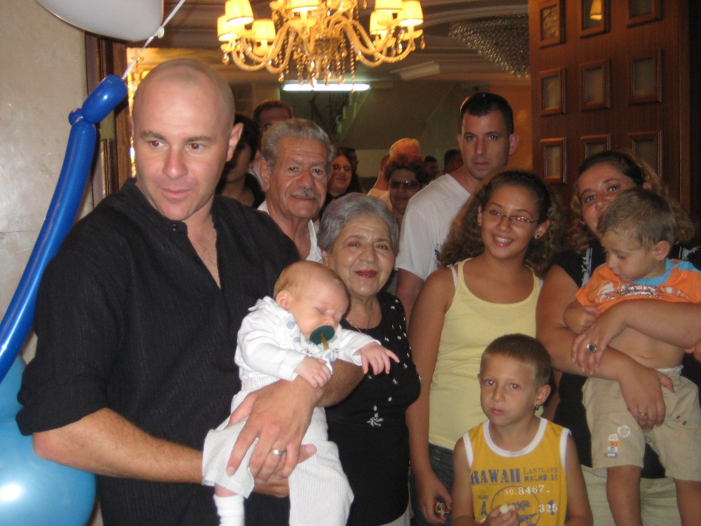
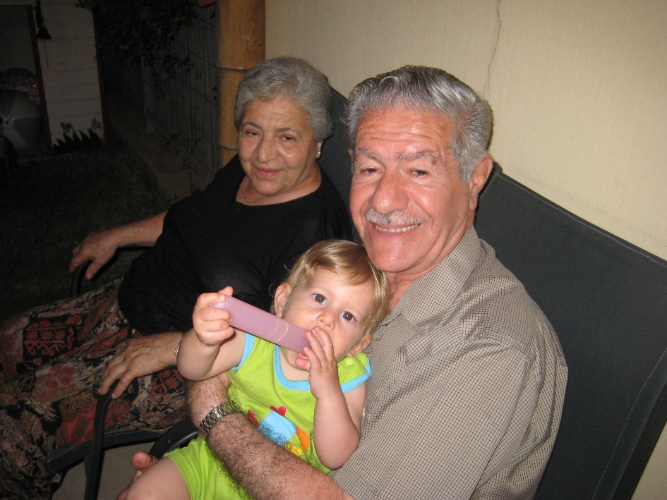
אני שהייתי קטן עם סבא משה וסבתא לאה
סבא משה וסבתא לאה עם כל הנכדים

Slide 3
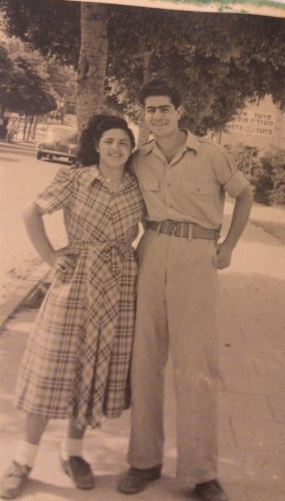
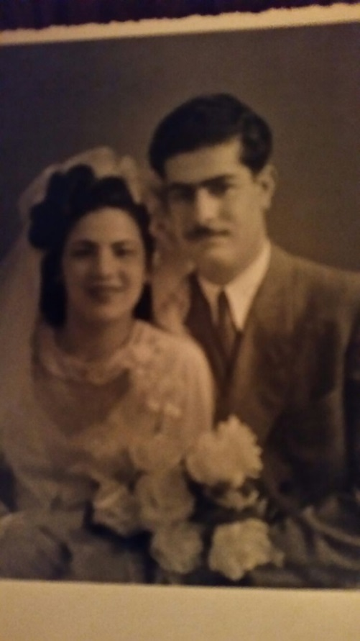
סבא משה וסבתא לאה ביום נישואים 1952
סבא משה וסבתא לאה שהיו חברים בשנת 1949

Slide 4
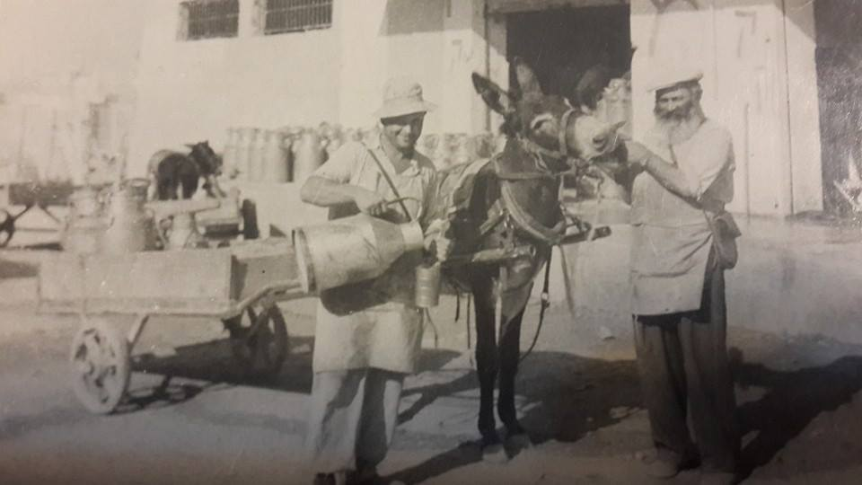
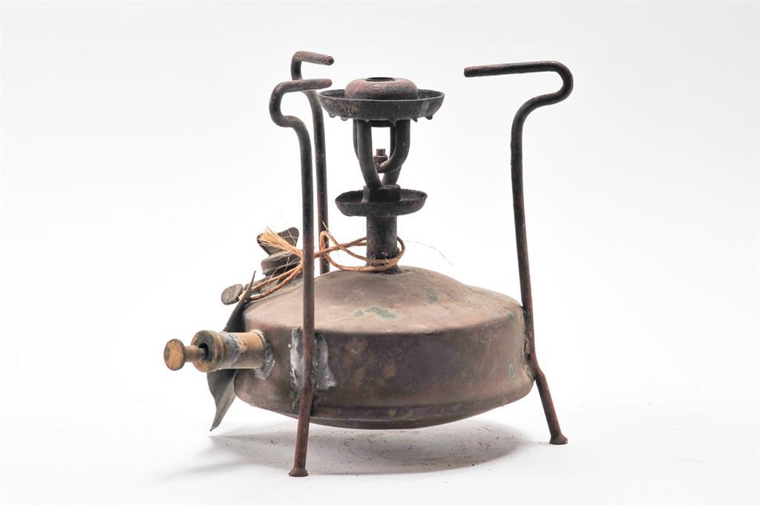
מוכר החלב שהסתובב בין הבתים
הפרימוס שאיתו הרתיחו כביסה ובשלו מאכלים

Slide 5
פורים 2015 סבתא לאה עם כל הנינים

Slide 6
אילן היוחסין
במשפחת חולי/ יצחק

Slide 7
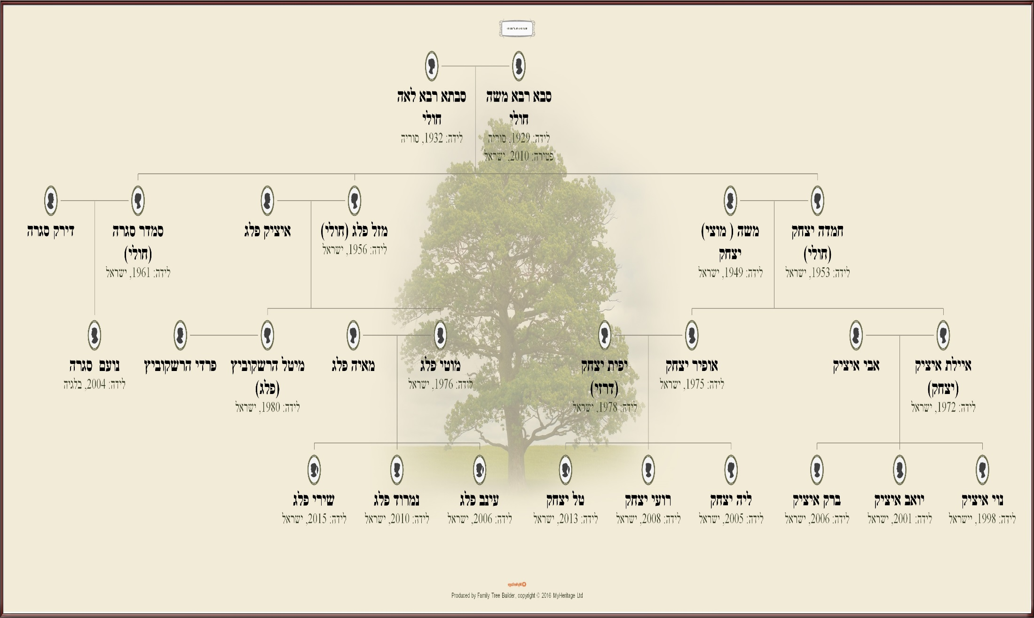

Slide 8
המטבח הסורי הפך להיות המטבח הדומיננטי במשפחתי
זהו האוכל האהוב עליי ביותר

Slide 11
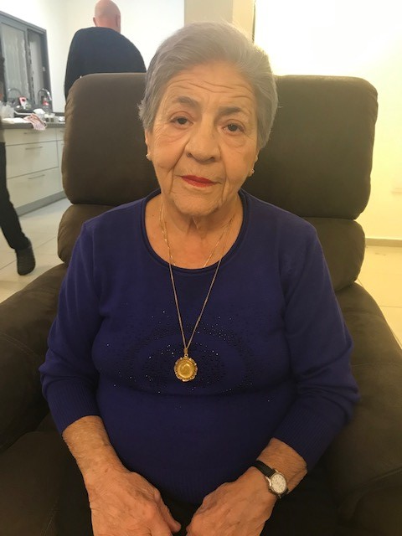
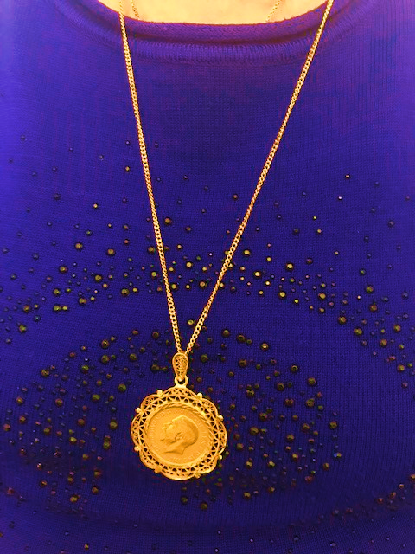
השרשרת של סבתא רבתא לאה
הסיפור מפי סבתי :
שרשרת הזהב עם תליון לירה אנגלית עובר במשפחה שלנו כבר 5 דורות ,אמה של סבתא רבתא שלי (מזל) קיבלה את השרשרת לכבוד חתונתה והיא העבירה אותה לסבתא רבתה שלי ביום חתונתה וכך זה הפך למנהג שהבת הבכורה במשפחה מקבלת את השרשרת ביום חתונתה , כך גם סבתא שלי ( חמדה) קיבלה את השרשרת ביום חתונתה והשרשרת עדיין ברשותה .
זהו תכשיט יקר מאוד גם חומרית וגם רגשית ואני מאמין שימשיך לעבור בקרב בנות המשפחה עוד דורות רבים .

Slide 12
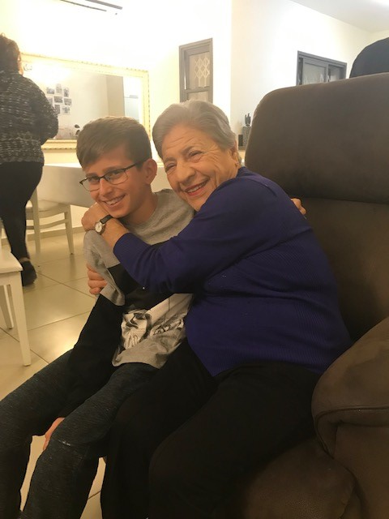
לסבתא חמדה וסבתא לאה
רציתי להגיד לכן המון תודה ,
תודה שלקחת חלק ושיתפתן אותי בסיפור המעניין של סבתא לאה
סבתא חמדה – תודה שבאת והשתדלת להגיע כמעט לכל המפגשים זה היה לי מאד חשוב .
אוהב רועי

